Slide 1
Zaplanuj aktywny sierpień i…
zagraj o fantastyczne nagrody!

Slide 2





Od kilku lat zapraszamy Użytkowników kart do naszej zabawy –
Karta to nie tylko dostęp
do obiektów, ale także szereg akcji specjalnych!
przez całe wakacje trwa Letnia Gra MultiSport!
Zebrane punkty można wymienić na wartościowe nagrody albo pomoc potrzebującym.
Sprawdź szczegóły na: www.kartamultisport.pl/gra

Slide 3





1.
Zbieraj punkty za aktywność sportową.
Rower
Bierz udział w grach i wyzwaniach.
2.
Pływanie
6.
Tego lata będzie gorąco!
Fitness
Wymieniaj punkty na nagrody – np. zegarek sportowy GARMIN Forerunner 245.
5.
Czekamy na Ciebie!
Nie zwlekaj i dołącz do gry na: www.gra.kartamultisport.pl
3.
Nordic walking
Tenis
4.
Joga

Slide 4
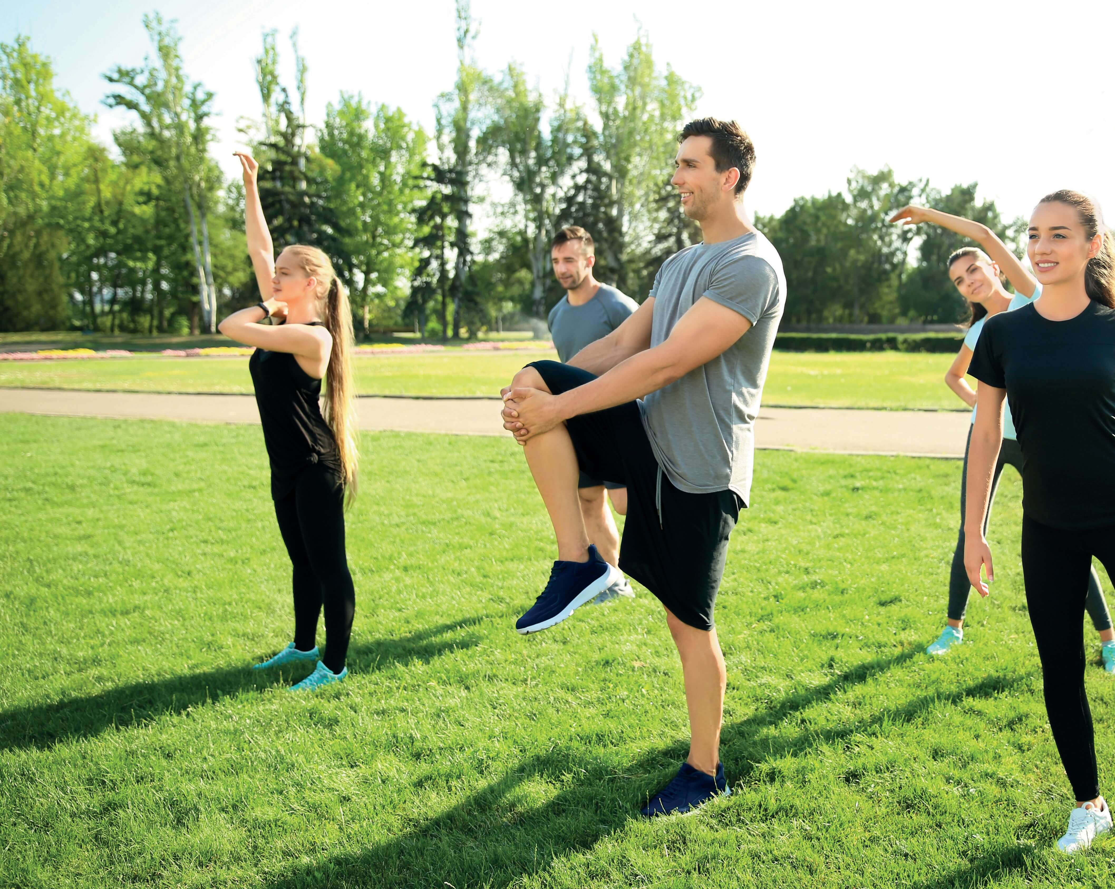
Rozpiera Cię energia?
Mamy również treningi na świeżym powietrzu!
Przez całe wakacje organizujemy treningi outdoor.
Ćwicz pod chmurką w Twoim mieście
i dbaj o formę z naszymi trenerami!
Sprawdź kalendarz i zapisz się na: www.kartamultisport.pl/treningi-outdoor

Slide 5

A może…
chcesz zacząć aktywność, ale brakuje Ci motywacji?
Proponujemy indywidualne konsultacje on-line z naszymi trenerami i dietetykami.
Porozmawiaj z ekspertem na czacie, pozbądź się wątpliwości i zadbaj o dobry plan!
Sprawdź szczegóły na: www.kartamultisport.pl/konsultacje-online

Slide 6

Cenisz sobie możliwość wyboru?
MultiSport to jedna karta, dzięki której zyskujesz dostęp do:
4500 obiektów sportowych
25 różnych aktywności
sprawdź, jakich!
Kodów zniżkowych, dodatków, akcji specjalnych

Slide 7

Wolisz tradycyjne treningi w klubie fitness lub na siłowni?
Czekamy na Ciebie z otwartymi ramionami!
Dobrze, że jesteś.
Sprawdź, jak dbamy o Twoje bezpieczeństwo w obiektach sportowych: www.kartamultisport.pl/dobrze-ze-jestes

Slide 8






Treningi w obiektach sportowych?
Sprawdź, jakich zasad bezpieczeństwa przestrzegamy w partnerskich obiektach sportowych:
Z kartą MultiSport możesz czuć się bezpiecznie!
Sprzęty do ćwiczeń rozstawione są w bezpiecznej odległości 1,5 m.
W siłowniach i klubach fitness może przebywać
1 osoba na 10 m2.
Podczas ćwiczeń nie musisz zakładać maseczki ochronnej.
Czy wiesz, że najnowsze badanie naukowców
z Uniwersytetu Oslo wykazało, że siłownie
i kluby fitness nie stwarzają podwyższonego ryzyka transmisji wirusa SARS-CoV-2?
W obiektach codziennie przeprowadzana jest dezynfekcja pomieszczeń i sprzętów oraz wentylacja.
Na torze basenowym mogą przebywać jednocześnie 4 osoby.
Płyny do dezynfekcji znajdziesz w strefach
treningowych, przy recepcji i w toaletach.

Slide 9



To jeszcze nie wszystko!
Serwisu Legimi Czytaj książki i słuchaj audiobooków.
W cenie karty MultiSport masz również dostęp do:
Platformy eTutor
Ucz się angielskiego on-line!
Bonów zniżkowych Odbierz 25 zł do sklepu sportowego Gipara!
Kreatora diety on-line
Uzyskaj wymarzoną sylwetkę.
Sprawdź na: www.kartamultisport.pl

Slide 10




A już wkrótce…
Idzie nowe!
Jesienią przedstawimy nową odsłonę strony www.kartamultisport.pl
Planujemy zupełnie nowe treści, a także… poszerzymy portfolio naszych produktów i kart – dzięki temu każdy znajdzie coś dla siebie.

Slide 11

www.kartamultisport.pl

